Slide 1





이어령
모바일 웹 리뉴얼
OBEY
RENEWAL

Slide 2
목차
03
01
아이디어
스케치
제작목표
02
문제점 및
개선점
04
상세설계

Slide 3

브랜드 소개
*
Obey Clothing은 아티스트 Sheparrd Fairey에 의해 탄생했습니다.레슬러 자이언트 앙드레의 얼굴을 아이콘으로 만들어 2001년도 스트리트 씬에 첫 발을 내디딘 브랜드입니다.현재는 명실상부한 최고의 스트리트 브랜드중 하나로 그 위치를 공고히 하며, 초심을 잃지 않고 자신들의 생각과 문화를 대중들과 스트리트 웨어를 통해 소통하고 있습니다.
OBEY

Slide 4
01.
제작목표

Slide 5
제작동기및제작목표
- 온라인 주문 전용앱의 필요성
20~40대 대부분이 스마트폰을 통한 주문을 더 편리하게 생각함
제작목표
및 제작동기
- 이벤트 및 광고 알람
앱 알림 기능을 통하여 이벤트 및 할인 안내 가능
- 고정 고객 확보
앱을 다운 받음으로서 상품페이지로의 고정적 유입을 확보함

Slide 6
02.
문제점 및
개선점

Slide 7
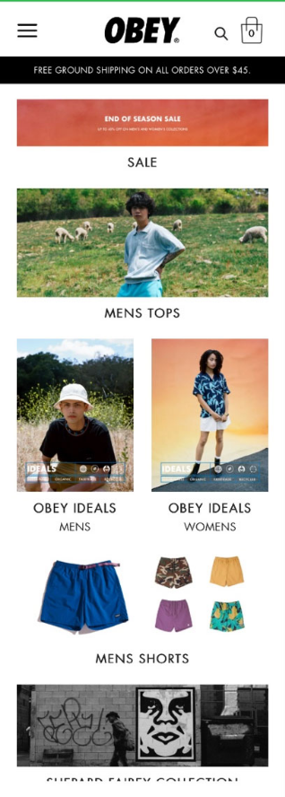
문제점 및 개선점
문제점
탭메뉴 및 슬라이드 배치가 없어 정적인 느낌이 강하다.
개선점
welcome 페이지 혹은 중간 섹션에 슬라이드나 탭메뉴혹은 동영상 등을 삽입하여 정적인 느낌이 없도록 만든다

Slide 8
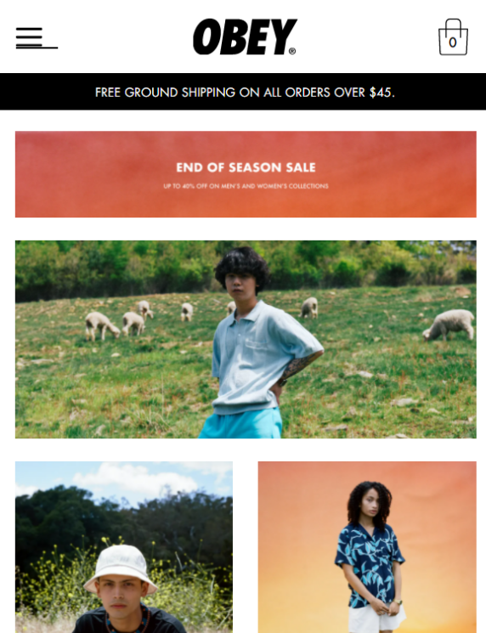
문제점 및 개선점
문제점
해더에 로그인 버튼이 없어 로그인 및 회원가입 버튼 찾기에 시간이 걸린다.
편리성이 떨어진다
개선점
트리거버튼,로그인 버튼을 해더에 배치한다.
홈버튼,장바구니,찜,회원목록 등은 하단에 버튼 형식으로 픽스하여 편하게 이용할 수 있도록 한다

Slide 9
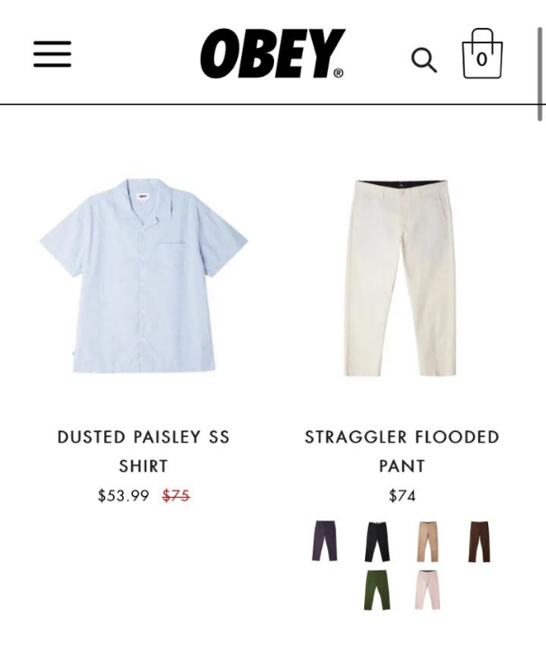
문제점 및 개선점
문제점
색상이 여러 개 있는 상품의 경우 전부 이미지를 하단에 배치함으로서 상품 간의 간격이 줄어들고 답답해보이는 느낌이 든다.
개선점
색상이 여러 개 있는 상품의 경우 컬러 표로 대체하여 상품 간의 간격의 통일감을 줄 수 있도록 한다.
컬러 표는 메인 상품 이미지 하단에 배치할 수 있도록 하며 컬러 개수를 기재하여 깔끔한 느낌이 들 수 있도록 한다.

Slide 10
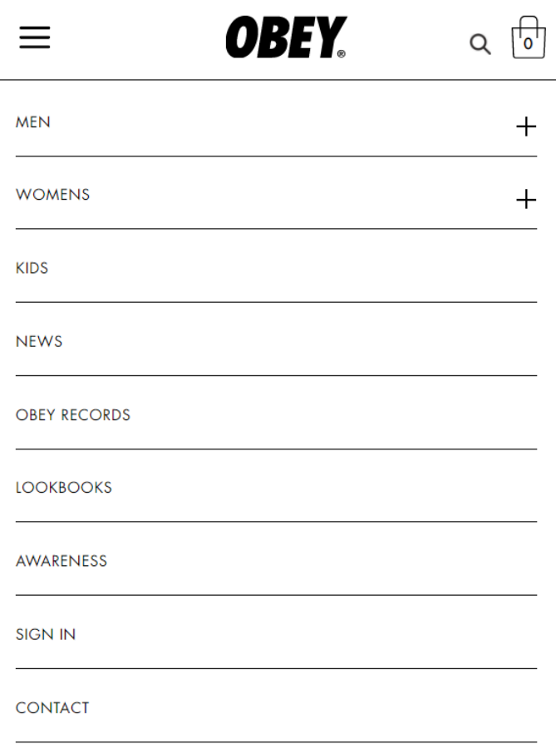
문제점 및 개선점
문제점
트리거 안의 메뉴가 과하게 많고
중복되는 내용들이 많다.
'+' 아이콘 눌러야만 어코디언 적용 된다.
개선 점
필요한 메뉴만 간결하게 만들고
나머지 메뉴들은 하단 footer에 기재한다.
'+' 아이콘 이 아닌 'V’ 사용하며 메뉴를 누르면 어코디언을 적용시키고 'V'아이콘 돌아갈 수 있도록 transition 준다

Slide 11
03.
아이디어
스케치

Slide 12
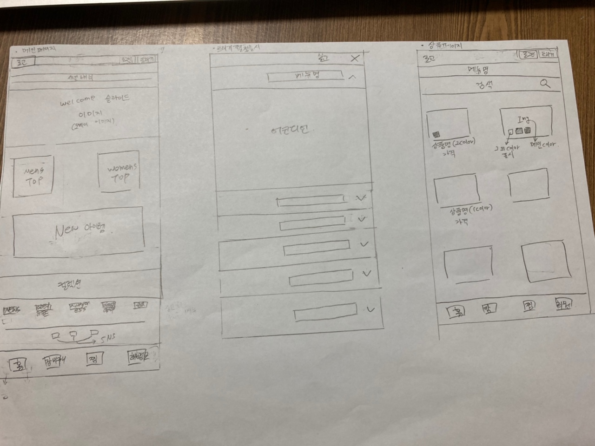
아이디어 스케치

Slide 13
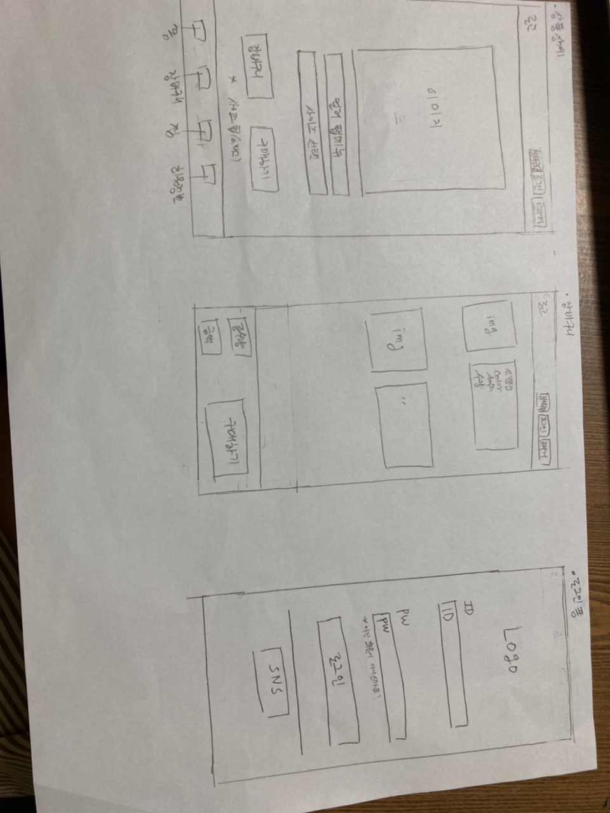
아이디어 스케치

Slide 14
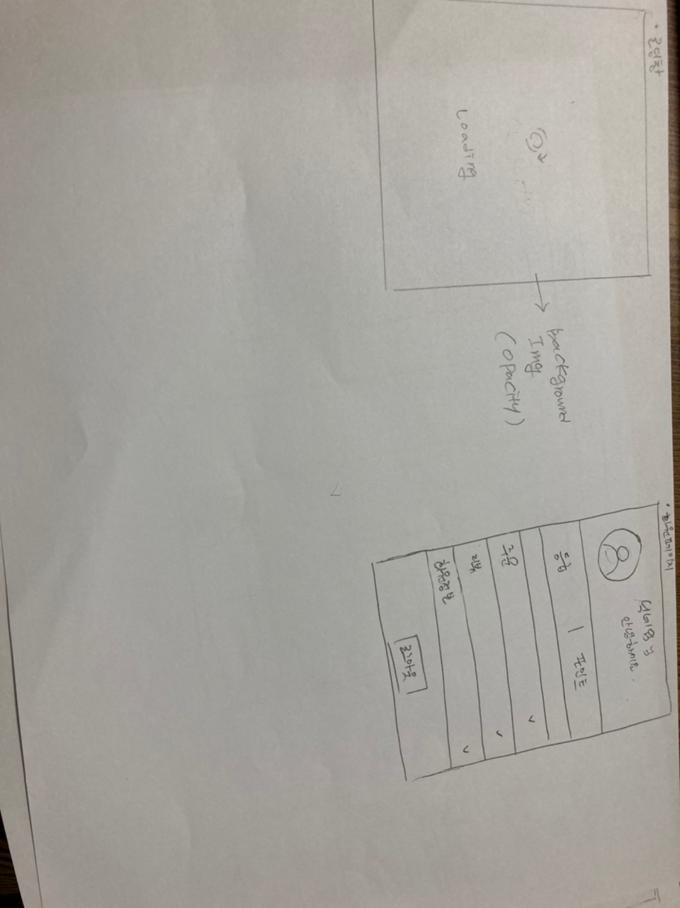
아이디어 스케치

Slide 15
사이트맵
Unisex
Mens
Outer
Outer
Kids
Outer
Outer
Top
Bottom
Womens
Onepeace
Top
Accessory
Necklace
Bracelet
Ring
21 S/S LOOKBOOK
Top
Bottom
Bottom
Top
Bottom
Hair
GNB

Slide 16
사이트맵
Home
장바구니
회원정보
찜 목록
LNB

Slide 17
04.
상세설계

Slide 18
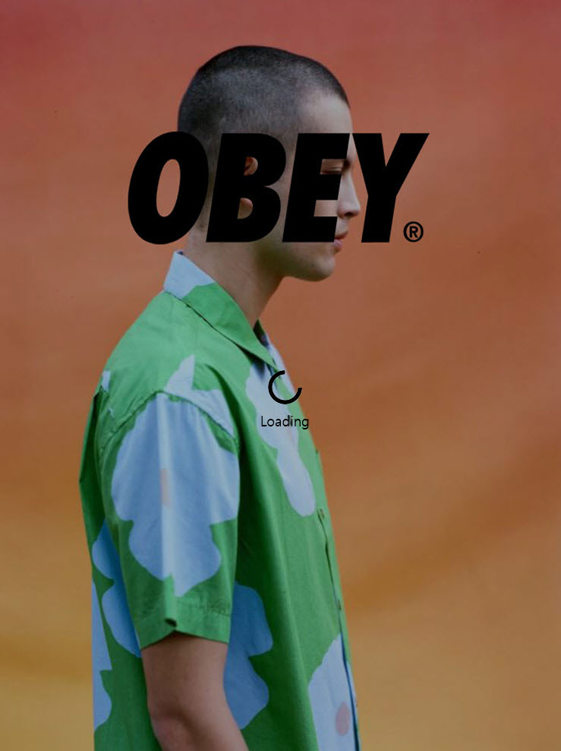

Slide 19
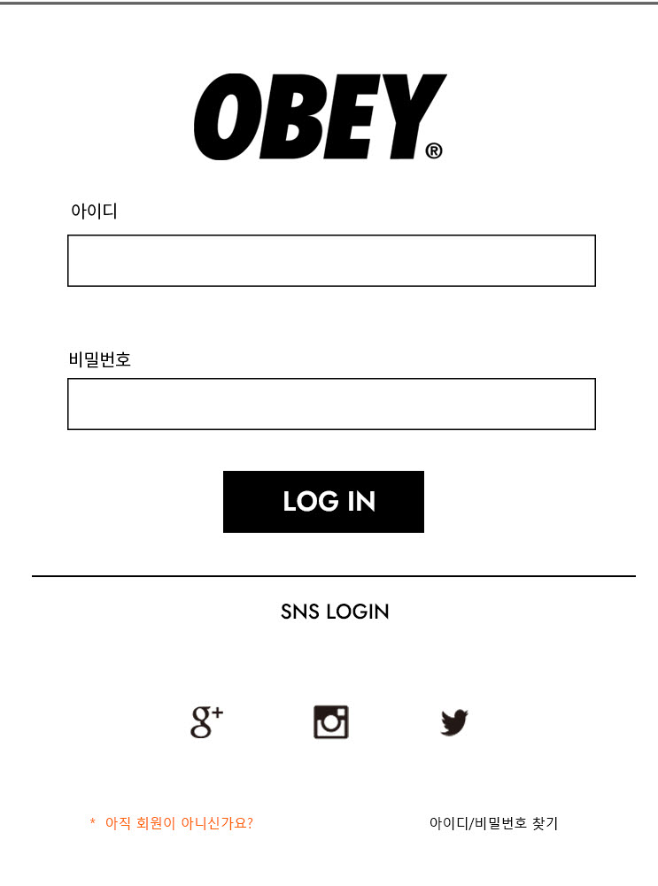

Slide 20
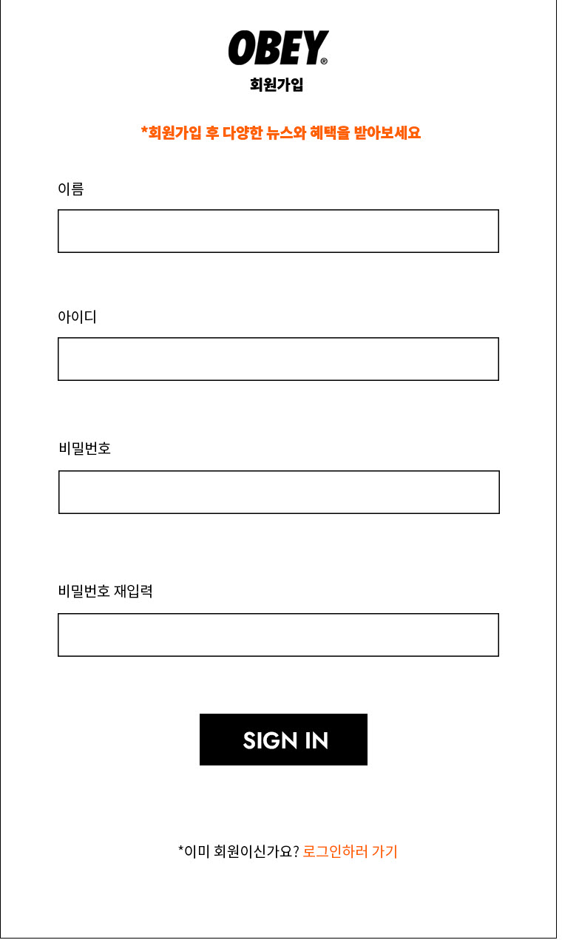

Slide 21
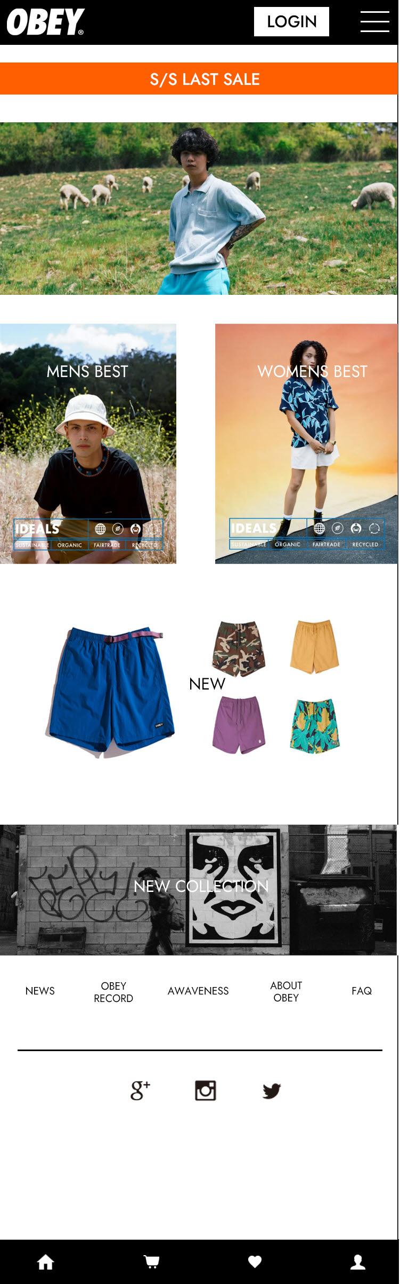

Slide 22
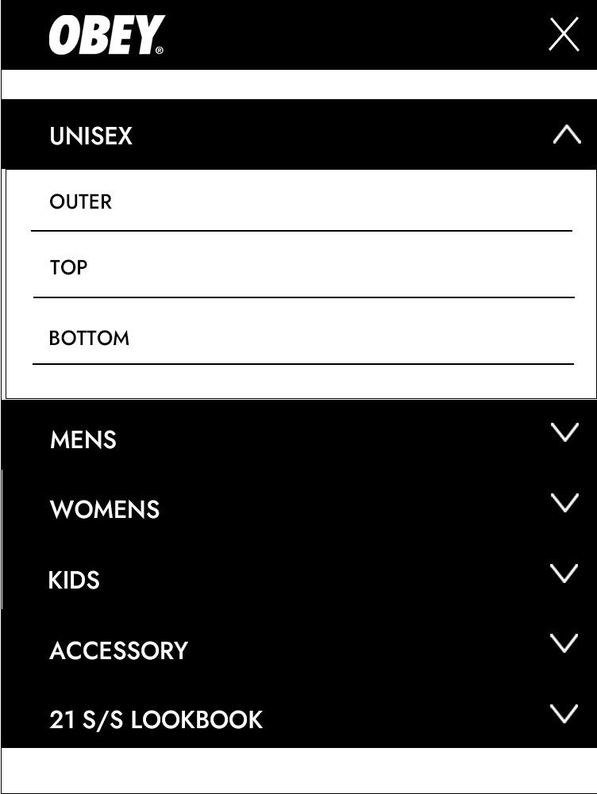

Slide 23
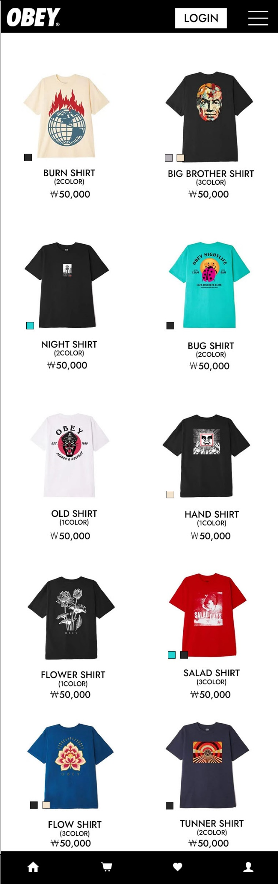

Slide 24
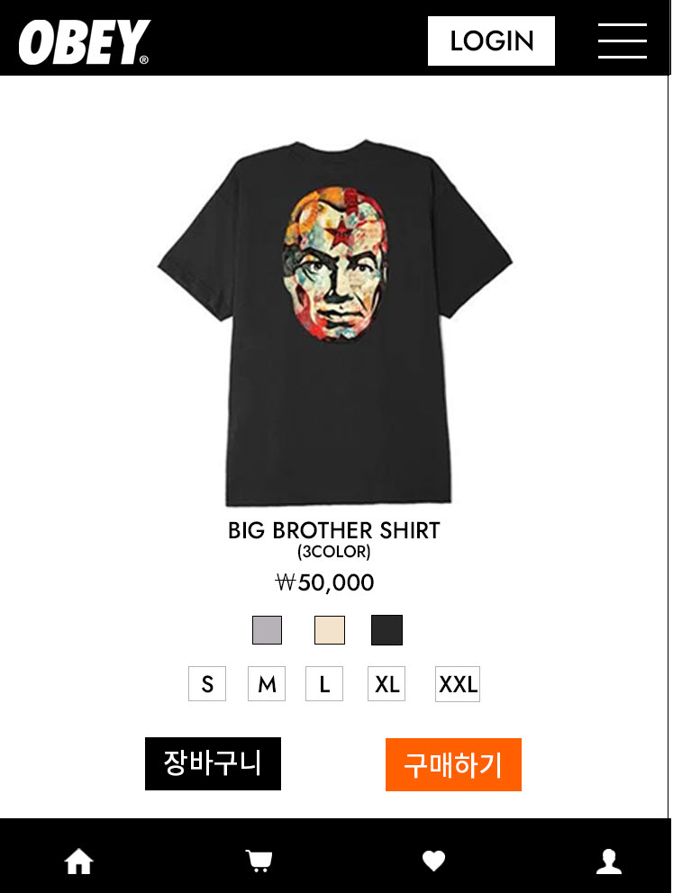

Slide 25
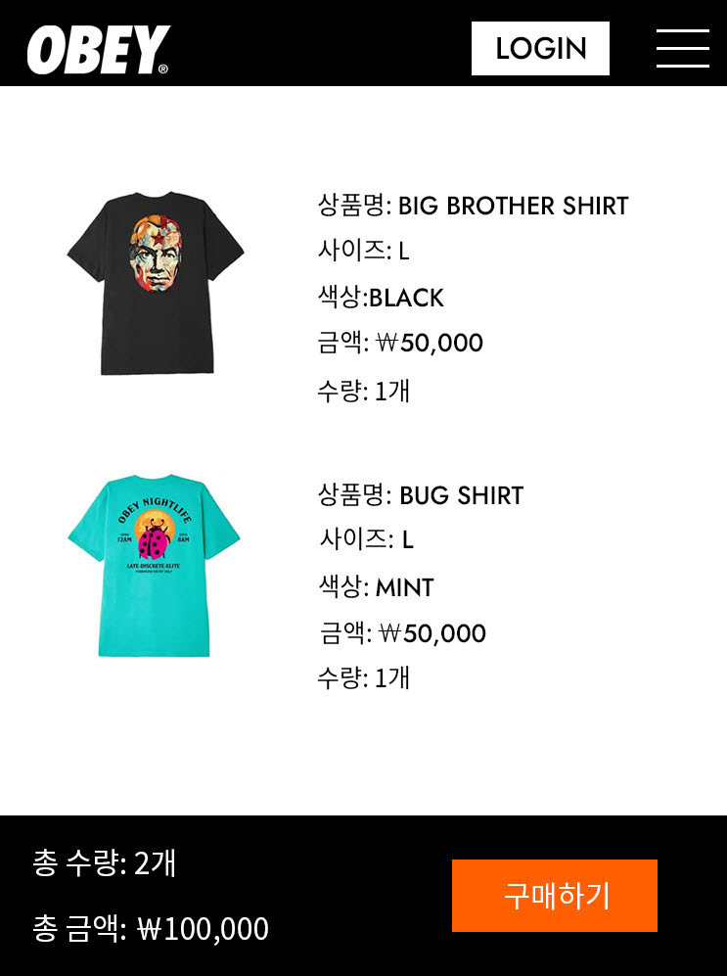

Slide 26
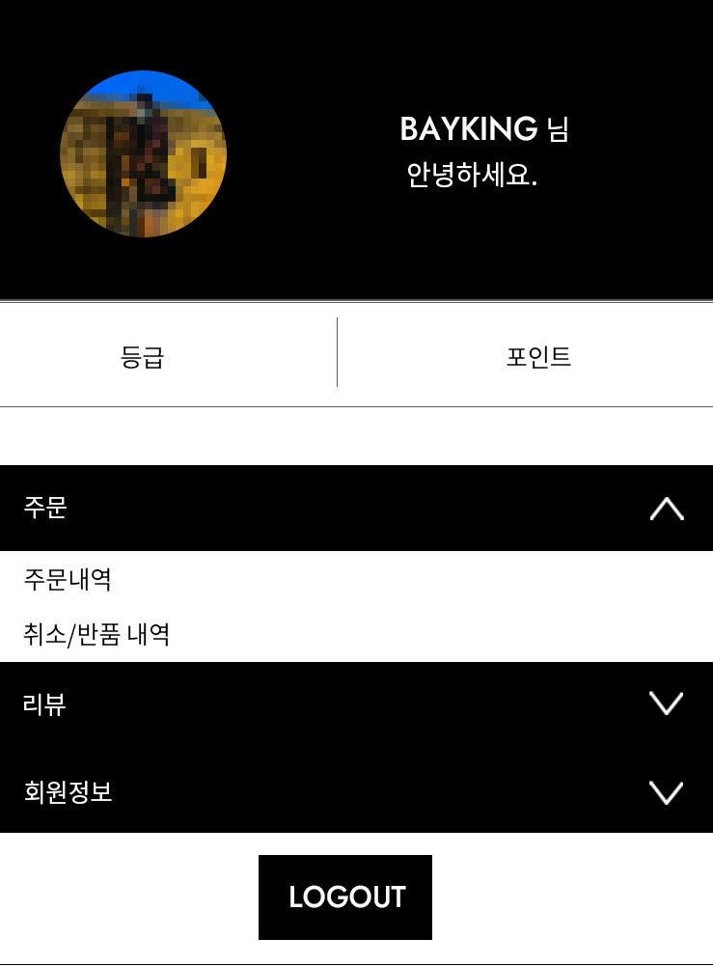

Slide 27

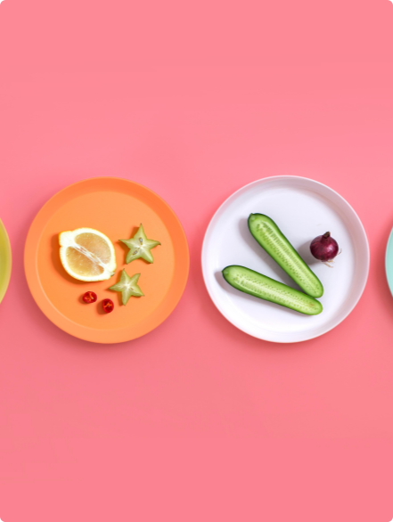
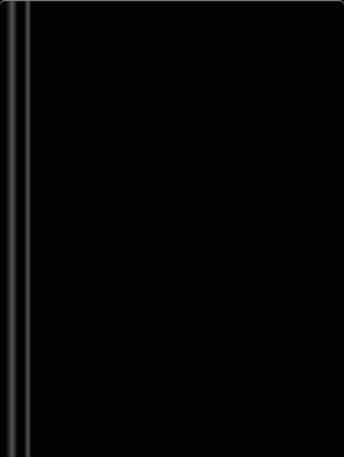
2020 / PORTFOLIO
원하시는 이미지를
오른쪽 이미지에 얹혀주세요
관련된 세부사항을 입력해주세요. 사용된 폰트는
에스코어 드림3입니다. 사이즈는 16이며
자간은-1,행간은 50입니다. 장평은 100%입니다.
관련된 세부사항을 입력해주세요. 사용된 폰트는
에스코어 드림3입니다. 사이즈는 16이며
자간은-1,행간은 50입니다.
장평은 100%입니다. 글줄은 8줄에서 10줄 정도
적어주시면 가장 안정적으로 보입니다.
YOUR NAME

Slide 28


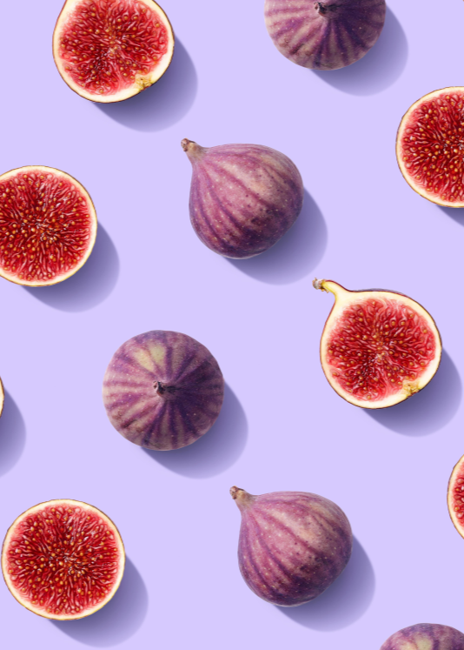
왼쪽 포스터를
원하시는 이미지로
대체해주세요
관련된 세부사항을 입력해주세요
사용된 폰트는 에스코어 드림3입니다. 사이즈는 16이며 자간은-1,
행간은 40입니다.
장평은 100%입니다.
YOUR NAME

Slide 29
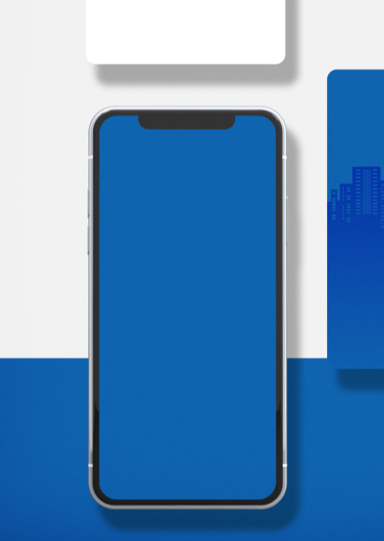

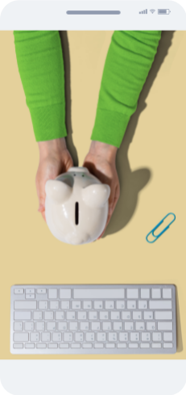

2020 / PORTFOLIO
02
관련된 문장 혹은,
핵심 주제를 적어주세요.
관련된 세부사항을 입력해주세요. 사용된 폰트는
에스코어 드림3입니다. 사이즈는 16이며
자간은-1,행간은 50입니다. 장평은 100%입니다.
관련된 세부사항을 입력해주세요. 사용된 폰트는
에스코어 드림3입니다. 사이즈는 16이며
자간은-1,행간은 50입니다.
장평은 100%입니다. 글줄은 8줄에서 10줄 정도
적어주시면 가장 안정적으로 보입니다.
YOUR NAME

Slide 30
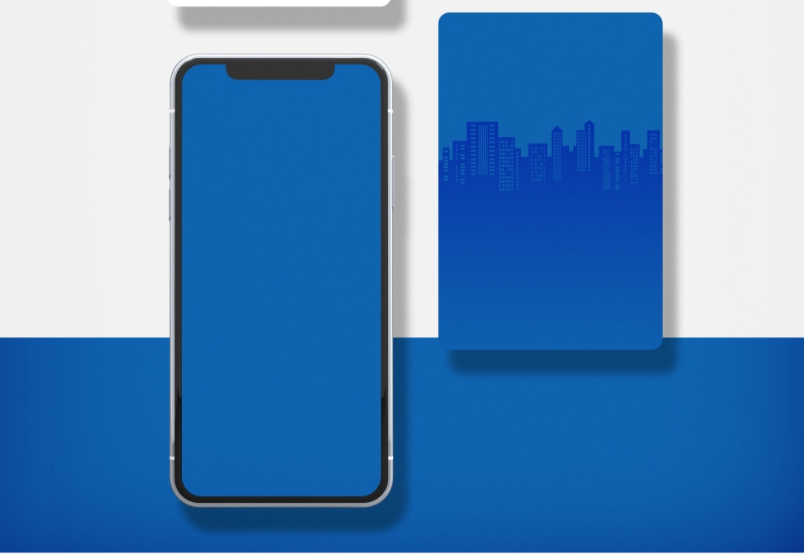
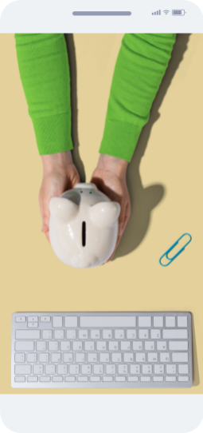
2020 / PORTFOLIO
모바일 페이지 이미지를
넣어주세요
관련된 세부사항을 입력해주세요. 사용된 폰트는
에스코어 드림3입니다. 사이즈는 16이며
자간은-1,행간은 50입니다. 장평은 100%입니다.
관련된 세부사항을 입력해주세요. 사용된 폰트는
에스코어 드림3입니다. 사이즈는 16이며
자간은-1,행간은 50입니다.
장평은 100%입니다. 글줄은 8줄에서 10줄 정도
적어주시면 가장 안정적으로 보입니다.
YOUR NAME

Slide 31


2020 / PORTFOLIO
웹페이지 이미지를 넣어주세요
관련된 세부사항을 입력해주세요. 사용된 폰트는 에스코어 드림3입니다. 사이즈는 14이며 자간은-1,행간은 50입니다.
장평은 100%입니다. 글줄은 2줄정도 길게 써주시는게 가장 안정적으로 보입니다.

Slide 32
2020 / PORTFOLIO
THANK
YOU
YOUR NAME

